Slide 1
QUẢN LÝ ĐẶT HÀNG SẢN PHẨM
Lập trình di động 2

Slide 2

GROUP NINE:
Nguyễn Thành Lương
Lê Ngọc Hải

Slide 3
I. Phần nội dung
1
Quản lý khách hàng
2
Quản lý sản phẩm
3
Quản lý hóa đơn

Slide 4

1. Quản lý khách hàng
Thêm sửa xóa thông tin khách hàng, cập nhật thông tin cần sửa vào bảng khách hàng
Cập nhật thông tin khách hàng vào database.

Slide 5
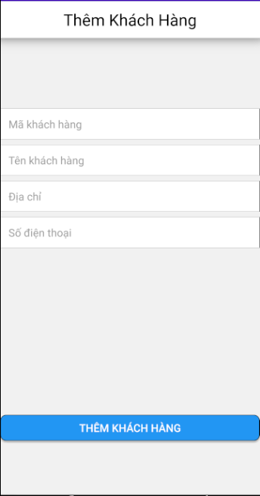
Thêm khách hàng
-Thêm mã khách hàng
-Thêm tên khách hàng
-Địa chỉ khách hàng
-SĐT khách hàng

Slide 6
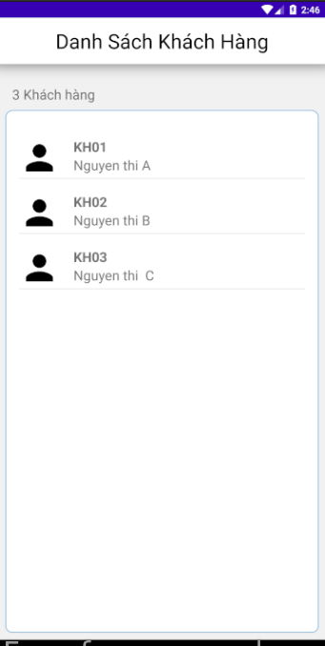
Danh sách khách hàng

Slide 7
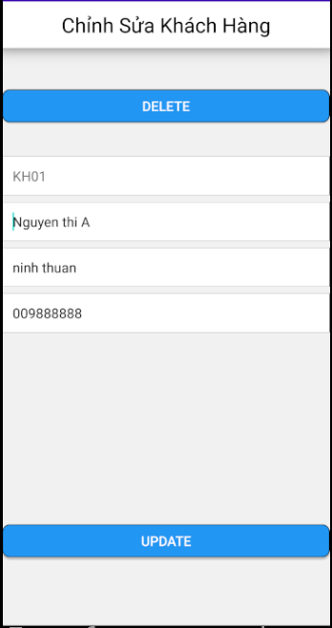
Chỉnh sửa khách hàng

Slide 8

2. Quản lý sản phẩm
Thêm sửa xóa thông tin sản phẩm, cập nhật thông tin cần sửa vào form sản phẩm
Cập nhật thông tin sản phẩm vào database, update vào bảng hóa đơn và chi tiết hóa đơn
Cho phép thêm sản phẩm có chọn hình ảnh
Tìm kiếm sản phẩm theo tên

Slide 9
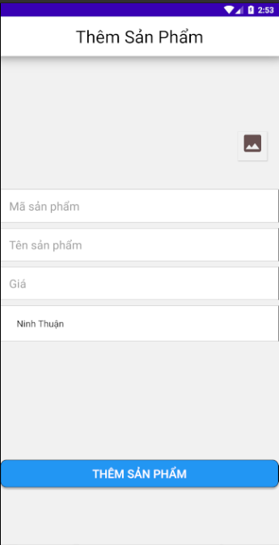
Thêm sản phẩm

Slide 10
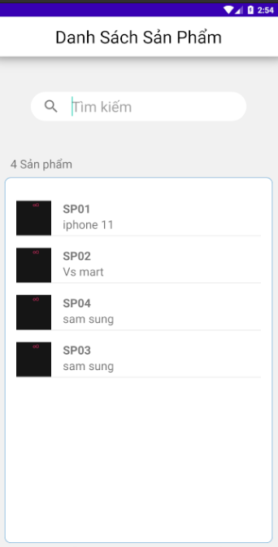
Danh sách sản phẩm

Slide 11
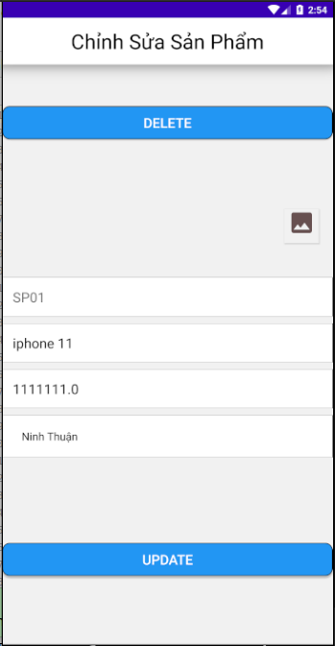
Chỉnh sửa sản phẩm

Slide 12
3. Quản lý hóa đơn
Tạo hóa đơn cho khách hàng, cho phép chọn 1 hoặc nhiều sản phẩm trong 1 hóa đơn
Dữ liệu sẽ được lưu xuống 2 table là Bill và DetailBill

Slide 13
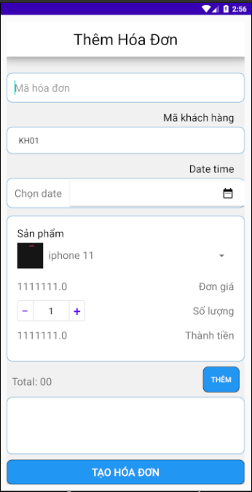
Them hoa don
Cho phép nhập mã hóa đơn
Chọn mã khách hàng(mã khách hàng sẽ được load từ table Customer trong database)
Chọn sản phẩm(Tên sản phẩm và hình sẽ load lên spiner từ table Product)
Nút thêm sẽ tiến hành thêm vào mảng tạm thời và hiển thị lên gridView (Có thể chọn 1 hoặc nhiều sản phẩm)
Nút tạo hóa đơn:
+ Lưu xuống table Bill và DetailBill

Slide 14
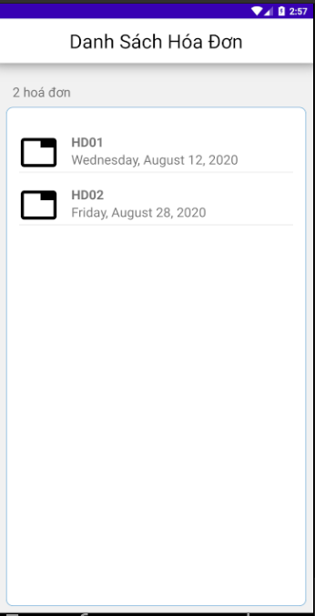
Hiển thị danh sách hóa đơn
Dữ liệu sẽ được lấy từ table Bill và hiển thị lên listView như hình

Slide 15
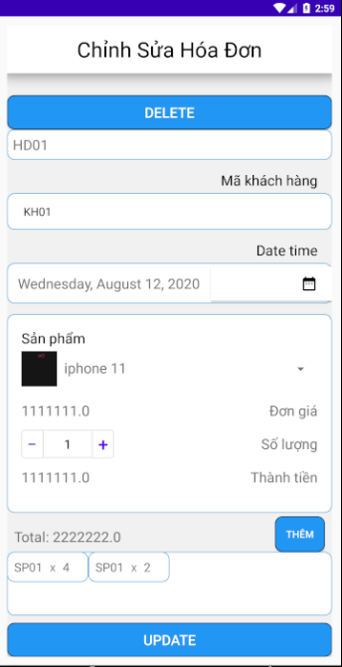
Chỉnh sửa hóa đơn
Khi người dùng selected vào item thì sẽ chuyển hướng đến màn hình chỉnh sửa hóa đơn
Dữ liệu mặc định sẽ load lên từ sản phẩm đã chọn và ở đây người dùng có quyền xóa và cập nhật

Slide 16
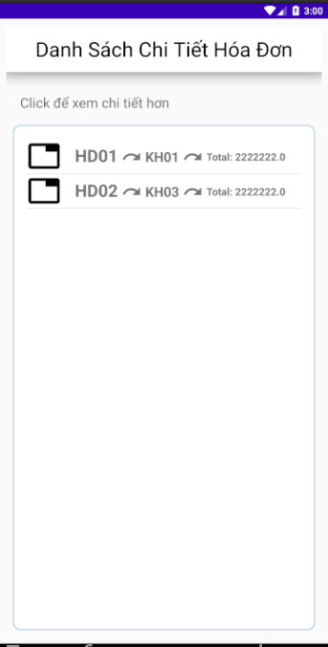
Danh sách chi tiết hóa đơn

Slide 17
Tính năng
Nổi bật
Hạn chế
Hiệu năng
-Nhập dữ liệu nhanh chóng
-Cho phép chỉnh sửa thông tin hiệu quả
-Chỉ sử dụng được trên app android
Thân thiện với quy mô doanh nghiệp nhỏ

Slide 18
Đối tượng sử dụng
Những doanh nghiệp có nhu cầu quản lý sản phẩm và đặt hàng một cách nhanh chóng. Thì đây là giải pháp tốt cho doanh nghiệp quản lý những ai có ý định đặt hàng và mua sản phẩm

Slide 19


